Slide 1


L’HEBDO
Direction du marché des Professionnels, Agriculture, Viticulture et Associations de Proximité
L’ESSENTIEL DE VOS INFOS MARCHÉ
Date 19/01/2023 S3 2023

Slide 2


Votre actualité…
Lancement de l’offre
TRÉSO CLIMAT
Période de souscription :
du 16 janvier 2023 au 7 avril 2023

Slide 3
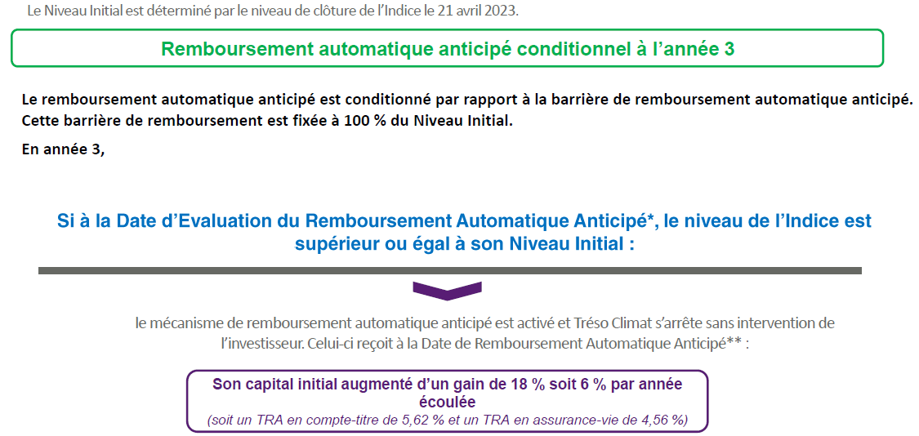

TRÉSO CLIMAT
TRÉSO CLIMAT EN QUELQUES MOTS
Une formule simple à remboursement automatique
Soit
2 hypothèses
*Date d'Évaluation de Remboursement Automatique Anticipé 17 avril 2026
**Date de Remboursement Automatique Anticipé 30 avril 2026
***TRA en compte titres Taux de rendement annualisé calculé dans le cadre du Compte Titres Ordinaire hors prélèvement sociaux et fiscaux, hors frais d'entrée et hors droits de garde (pour plus
de détail sur les droits de gardes veuillez vous référer à la brochure tarifaire disponible en agence ou sur le site internet de votre établissement)
TRA en assurance vie désigne le Taux de Rendement Annualisé calculé net de frais de gestion sur encours dans le cadre d’un contrat d’assurance vie ou de capitalisation, en prenant comme hypothèse un taux de frais de gestion de 1 par an, et calculé hors prélèvements fiscaux et sociaux, hors frais sur versements, d’arbitrage et le cas échéant des frais liés aux garanties de prévoyance du contrat d’assurance vie ou de capitalisation
Le remboursement à l’échéance est conditionné à l’absence de défaut, d'ouverture d'une procédure de résolution et de faillite de l’Émetteur

Slide 4
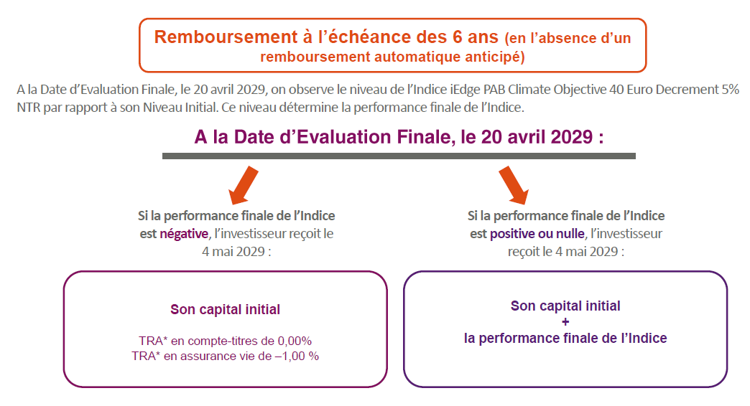
TRÉSO CLIMAT
TRÉSO CLIMAT EN QUELQUES MOTS
Une formule simple à remboursement automatique
Soit
2 hypothèses
*Date d'Évaluation de Remboursement Automatique Anticipé 17 avril 2026
**Date de Remboursement Automatique Anticipé 30 avril 2026
***TRA en compte titres Taux de rendement annualisé calculé dans le cadre du Compte Titres Ordinaire hors prélèvement sociaux et fiscaux, hors frais d'entrée et hors droits de garde (pour plus
de détail sur les droits de gardes veuillez vous référer à la brochure tarifaire disponible en agence ou sur le site internet de votre établissement)
TRA en assurance vie désigne le Taux de Rendement Annualisé calculé net de frais de gestion sur encours dans le cadre d’un contrat d’assurance vie ou de capitalisation, en prenant comme hypothèse un taux de frais de gestion de 1 par an, et calculé hors prélèvements fiscaux et sociaux, hors frais sur versements, d’arbitrage et le cas échéant des frais liés aux garanties de prévoyance du contrat d’assurance vie ou de capitalisation
Le remboursement à l’échéance est conditionné à l’absence de défaut, d'ouverture d'une procédure de résolution et de faillite de l’Émetteur

Slide 5
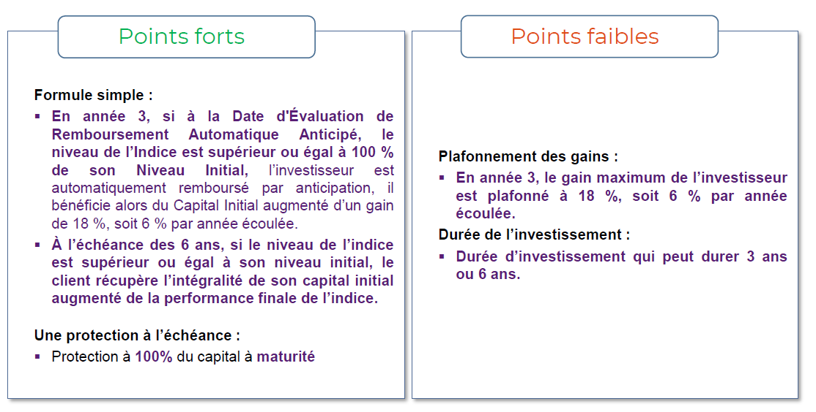
POINTS FORTS ET POINTS FAIBLES
Pour les clients
TRÉSO CLIMAT
PROTECTION DU CAPITAL
100% à maturité

Slide 6

TRÉSO CLIMAT
INFORMATIONS SUR L’OBLIGATION VERTE Définition
Le réchauffement climatique est une réalité à laquelle chaque citoyen est confronté. Une démarche proactive pour réduire les émissions de gaz à effet de serre est absolument nécessaire. La nouvelle offre Tréso Climat est un titre de créance vert qui s’inscrit dans cette démarche et permet aux investisseurs de s’engager en faveur de la transition énergétique.
Qu’est-ce qu’un titre de créance vert?
Il s’agit d’un titre de créance destiné à financer ou refinancer des prêts éligibles à des projets verts à l'impact environnemental positif.
Il respecte des lignes directrices préconisant la transparence et la publication d’informations sur :
  l’utilisation et la gestion des fonds,
  le processus de sélection et d’évaluation des projets,
  le reporting.
Les projets sont sélectionnés avec soin sur la base de critères d’éligibilité et de méthodologie définis par l’émetteur.
Il est émis par une institution (entreprise, collectivité ou état). Dans le cadre de Tréso Climat, il s’agit de la banque Natixis (l’émetteur).
Il est émis par une institution (entreprise, collectivité ou état). Dans le cadre de Tréso Climat, il s’agit de la banque Natixis (l’émetteur).
Pour en savoir plus sur l’indice de référence Tréso Climat
L’Indice iEdge PAB Climate Objective 40 Euro Decrement 5% NTR est composé de 40 valeurs de la zone euro sélectionnées en fonction de l’importance de leur contribution à la transition énergétique et écologique ainsi que pour leur engagement de réduction d’émissions carbone.
Sélection des valeurs avec les meilleurs notes Climat.
Les 40 valeurs sont sélectionnées et pondérées de manière à réduire l’empreinte carbone globale de l’indice, en ligne avec les objectifs de réduction d’émissions carbone dans le cadre de l’Accord de Paris.
Les valeurs composant sont les plus engagées dans la transition énergétique et la réduction des émissions de gaz à effet de serre.

Slide 7

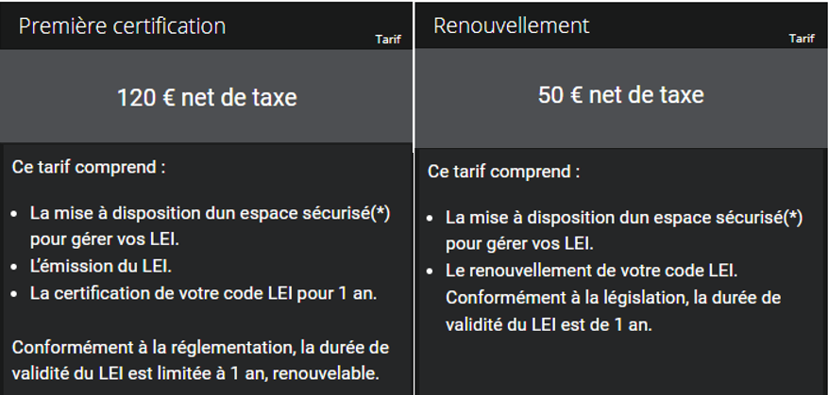

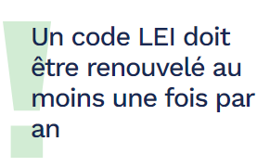




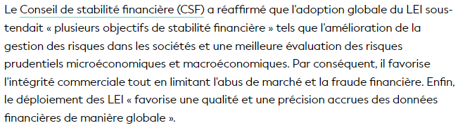

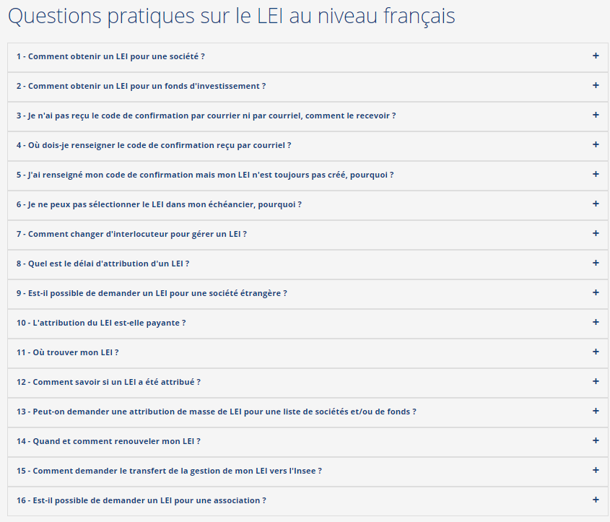
TRÉSO CLIMAT
PROCESS LEI (Legal Entity Identifier) :
Comment votre client peut-il obtenir simplement son identifiant d’entité juridique ?
Quand le LEI est-il obligatoire ?
Où votre client doit-il demander son LEI ?
Quel tarif ?
Depuis janvier 2018, les LEI sont obligatoires pour toutes les sociétés qui souhaitent réaliser des transactions sur des instruments financiers cotés en Bourse.
Emprunt BPCE et Green Bond concernés
https://lei-france.insee.fr/articles/demande-de-lei
Quel délai d’attribution ?
Une FAQ à disposition de votre client sur le site de l’ Insee
Le délai de réception du code de confirmation par courrier est variable (sous 48 h en moyenne)

Slide 8
TRÉSO CLIMAT
Les caractéristiques principales
Cible client : Offre à destination des personnes morales mais accessible également aux personnes physiques
Forme juridique : Obligation verte de droit français
Garantie du capital : Garantie à hauteur de 100 % à l’échéance
Formule simple avec un rendement / risque connu à l’avance
Deux rendez-vous à la 3° et 6°années pour bénéficier d’une prise automatique de plus-value si elle se présente
La période de commercialisation s’étend jusqu’au 7 avril 2023
Prix nominal 1000 Euros
Maturité de 6 ans
Profil client : C1 minimum/débutant. Profil risque R1
Commission de souscription et de rachat : néant. Néanmoins, en cas de sortie en cours de vie des frais de courtage peuvent s’appliquer
PNB : commission de placement maximale de 2,00 %
Eligibilité : Assurance-vie, contrats de capitalisation, CTO
Basé sur l’indice iEdge PAB Climate Objective 40 Euro Decrement 5% NTR

Slide 9



TRÉSO CLIMAT
La documentation à votre disposition
Retrouvez la documentation concernant TRÉSO CLIMAT sous la Rubrique des Commerciaux rubrique Epargne ou en cliquant ci-dessous.
Présentation de l’offre (kit conseiller à usage interne-Ne pas diffuser) en cliquant ici
Brochure commerciale (à remettre au client) en cliquant ici
DIC (à remettre au client) en cliquant ici
Bulletin de souscription CTO (à n’utiliser que si PLATINE n’est pas disponible) en cliquant ici
Fiche d’information Assurance-vie/Capi (à remettre au client) en cliquant ici
DIC Assurance-Vie/Capi (à remettre au client) en cliquant ici
Documentation annexe (à faire signer en cas de souscription manuscrite) en cliquant ici
Dispositions particulières Assurance vie et Capi ( à faire signer par le client) en cliquant ici
PROCESS LEI (Legal Entity Identifier) en cliquant ici
Note d’information Tréso Climat en cliquant ici
CONTACT
SI VOUS AVEZ DES QUESTIONS, VOUS POUVEZ CONTACTER NATIXIS
PAR TÉLÉPHONE 01 58 55 92 98
OU PAR E-MAIL :
animation@natixis.com

